Slide 1
TRIBES

Slide 2
¿QUÉ ES TRIBES?

Slide 3
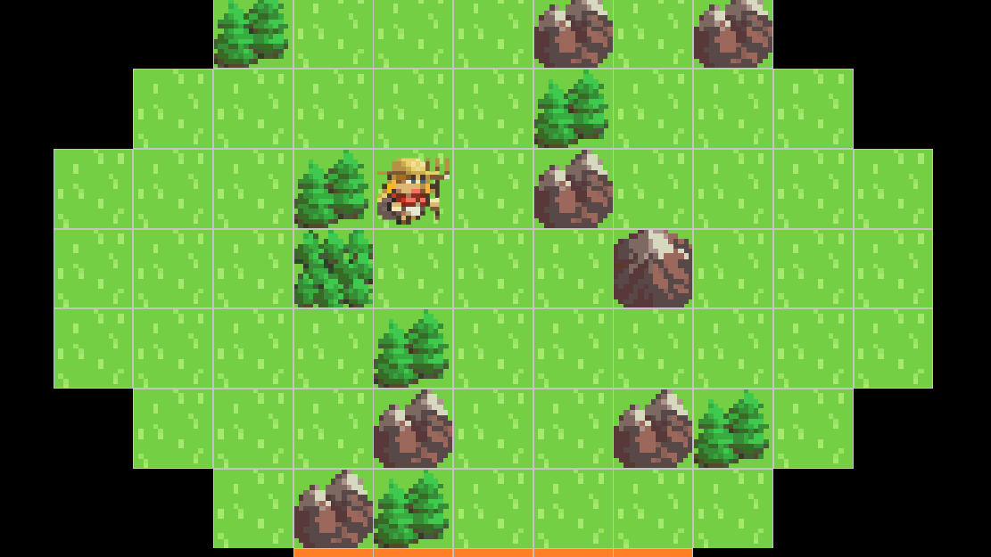
EL TABLERO

Slide 4





CASILLAS
Vacías
Montaña
Bosque

Slide 5


ESTRUCTURAS
CUARTELES
MINAS
ASERRADERO
BARRICADAS
Vacías
Montaña
Bosque

Slide 6


TRABAJADORES

Slide 7



ATACANTES
Arquero
Tanque
Soldado

Slide 8
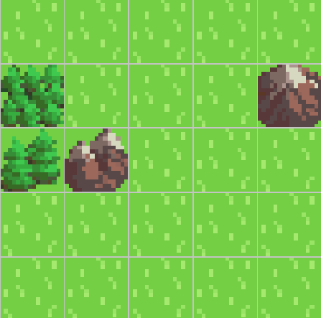
SOLDADO

Slide 9
TANQUE

Slide 10
ARQUERO

